Slide 1
銀河中心におけるガンマ線過剰：
ダークマター起源説の統計的検証
中間発表 — Totani (2025)の解析手法の再現状況報告
中村惺一
（神奈川大学）
Notes:
銀河中心におけるガンマ線過剰：
ダークマター起源説の統計的検証ということで、で発表を始めます。なかむらせいいちです。

Slide 2
目次
・ introduction：ガンマ線過剰
NFWプロファイル
WIMP対消滅の過程
・Motivation : ダークマター起源説の統計的検証
・ method ： 手法の概要
解析対象領域と7成分モデル
MCMC同時フィット
・ result ： 全13ビンでのハロー有意度スペクトル
・ Totani (2025) との比較
・ Discussion：達成できたことと課題
・ Conclusion ：まとめと今後
Notes:
これが目次になります。このような進め方で進みたいと考えています（ここまで30秒）

Slide 3
Introduction ガンマ線過剰：
銀河中心方向に、既知の背景を全部引いても残るガンマ線の過剰がある
→この過剰の正体を突き止める
Notes:
まず、導入として銀河中心観測の目的というものについてお話したいと思います。
目的としては多くあるのですが、
そのひとつとして「銀河中心方向のガンマ線過剰の正体を突き止めること」があげられます。
銀河中心方向の観測結果の光子データから原因の分かっている成分を差し引くと、引ききれずに残る成分が出ます。これを過剰と呼んでいます。
この目的を果たすために使用する観測機は多くありますが、
今回はFermiLATによる観測結果を使用しました。

Slide 4
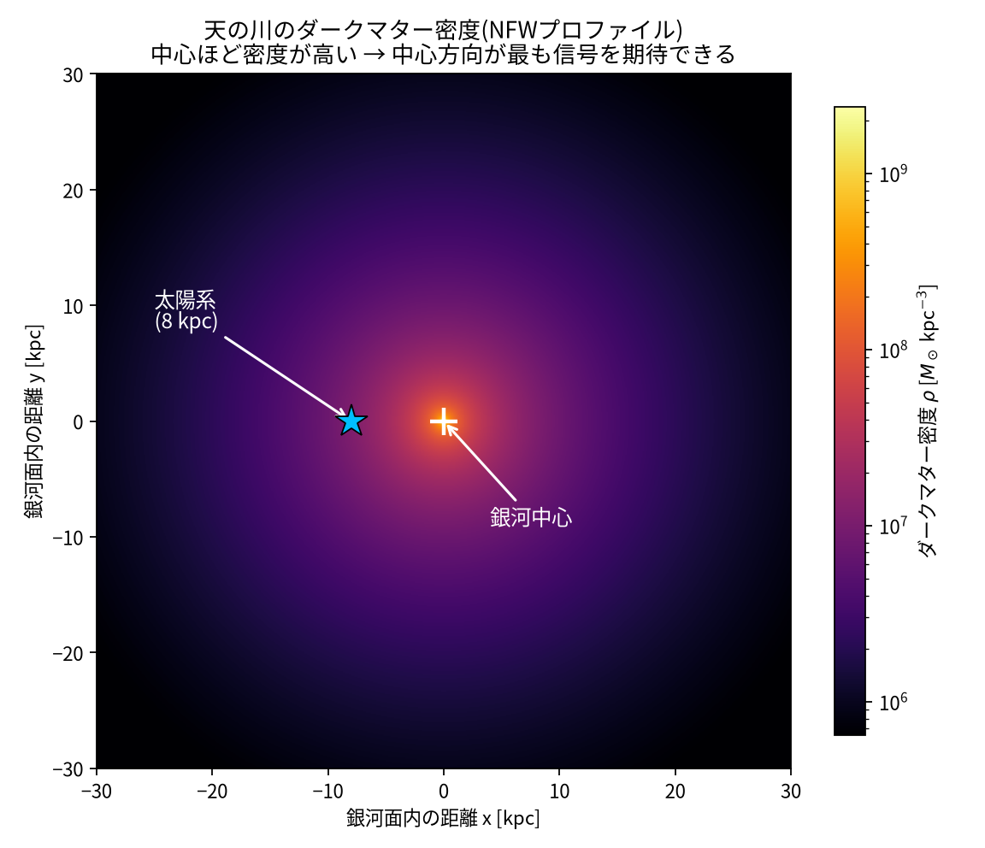
Introduction NFWプロファイル
DMは銀河中心に密集
→ NFWプロファイル（左の密度図。
NFWプロファイルから分かること
→中心ほどDM密度が高い
次スライド→
「銀河中心の高密度」 と
「ガンマ線過剰によるダークマター信号発見」
について。
Notes:
そして、その過剰を説明する有力候補の一つがダークマター対消滅です。
まず、左図のNFWプロファイルについて説明します。
これはダークマターが銀河内でどう分布しているかを示す、スーパーコンピュータを使ったダークマターの形成シミュレーション結果から導き出した経験則です。
このモデルを見るとわかるように、銀河の中心に近づくにつれて、ダークマターの密度は急激に跳ね上がります。
では。DM密度とガンマ線にどのような関係があるのか詳しく解説します。
（ここが1分30 でここまで2分）

Slide 5



Introduction WIMP対消滅の過程
WIMP対消滅 χχ → q q̄ → ハドロン化 → π⁰ → γγ
WIMP
ｑ
対消滅
$$π^{0}$$
γ
WIMP
q̄
クォーク対
パラメータ
$$\text{対消滅}\text{の}\text{起}\text{きやすさ}∝\int{ρ^{2}}\left(r\right)dl$$
質量候補 $m_{\text{χ}}$ ：1GeV – 10TeV
対消滅断面積${\left\langle σv\right\rangle }_{th}$ ： $3×{10}^{−26}cm^{3}s^{−1}$
Notes:
ガンマ線過剰 と ダークマター
がどのように繋がるか は
ダークマターの理論的性質を通して説明できます。
ダークマターには候補の素粒子がいくつかあり今回注目しているのはWIMPです。
このWIMPは「対消滅」という性質を持ちます。ふたつのWIMPが対消滅するとクォーク対を経て、ハドロン化(下に説明あり)、中性パイオンが2本のガンマ線に崩壊する というのがガンマ線の標準的な生成過程です。WIMPにはパラメーターがありこのパラメーターに、生成されるガンマ線のエネルギー帯が変わります。
加えて、対消滅は密度の2乗に比例し起きやすくなるとされているので、高密度な天の川銀河中心から
ダークマター由来のガンマ線信号が捉えられることが期待されています。（ここが40秒 ここまで2分40）
┈┈┈┈┈┈┈┈┈┈┈┈┈┈┈┈┈┈┈┈
クォークはぼっちになれない（色閉じ込め）
素粒子の標準模型において、クォークは「強い力」で結びついており、宇宙空間に単独でポツンと存在することができません。必ずいくつかセットになって「ハドロン（陽子や中性子、パイ中間子などの総称）」という状態になるルールがあります。
2. ゴムひもが引きちぎれる（ハドロン化の瞬間）
WIMPが対消滅して、クォークと反クォークのペアが生まれて反対方向に飛んでいこうとします。すると、2つの間を繋ぐ「強い力」がゴムひものようにビヨーンと伸びていきます。
3. エネルギーが物質に変わる
ゴムひもが限界まで伸びると、その莫大なエネルギー（E=mc^2）が真空から「新しいクォークと反クォークのペア」を無数に生み出します（ゴムひもがちぎれるイメージです）。
4. パイ中間子の完成
新しく生まれたクォークたちが一瞬でペアを組み、中性パイオン（\pi^0）などの「ハドロン」になります。この一連のプロセスをハドロン化と呼びます。
そして、生まれた中性パイオンは非常に寿命が短いため、一瞬で2本のガンマ線に崩壊（\pi^0 \to \gamma \gamma）します。これが私たちが観測したい信号です。

Slide 6
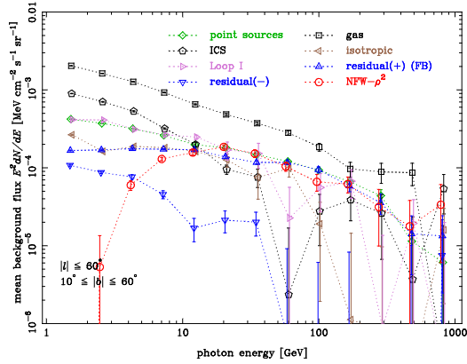
Motivation ダークマター起源説の統計的検証
先行研究（Totani 2025)：天の川銀河中心方向から20GeVエネルギーでガンマ線過剰ピークが存在。
手法の新規性
ノイズの多い銀河中心を完全除外
中心部への過度な暗黒物質の集中を前提としない
解像度を下げて星間ガスなどの微小ノイズを抑制
本研究
その論文内容を独自再現し、さらに矮小銀河や近傍の銀河にその手法を適用する拡張を実施
→ガンマ線過剰が天の川銀河固有の事象か検証
Notes:
では続いて、今回の卒論の動機についてです。
天の川銀河中心方向から20GeVエネルギーでガンマ線過剰が見られたという内容の論文が発表されました
この論文の特徴として以下が挙げられます。
まず、実際の観測では大きな壁があり、それは
銀河中心は暗黒物質も多いが、
パルサーや超大質量ブラックホールといった『ガンマ線のノイズ源』も非常に多い場所ということです。
そこでT25では、あえてノイズだらけの銀河中心を完全に除外しました。外側の『ハロー領域』を見ることで、シグナルの絶対量は減ってしまいますが、それ以上にノイズを劇的に減らし、高いシグナル対ノイズ比で純粋な暗黒物質の兆候をあぶり出すというアプローチをとっています。
2つ目の特徴として過去の銀河中心の過剰（GC GeV excess）を暗黒物質で説明する論文では、標準的なNFWプロファイルよりも中心に集中した密度分布が必要になることが指摘されていました。そこT25 では過去論文よりもなだらかで自然なダークマター分布を唱えています。
3つ目の特徴として、解析手法にも工夫があります。高解像度で細かく見ると、星間ガスなどの微細なノイズの影響を受けます。
そこでT25 では、あえて全天を10度四方という『非常に粗いマス目』に分割して解析を行っています。これにより、局所的なガスなどの細かいノイズの影響を打ち消し、巨大な暗黒物質の構造だけを抽出しています
そして僕はこの論文のパイプラインを独自再現し、
そこから 矮小銀河や、近傍の他銀河にその手法を適用する という拡張を実施することで
ガンマ線過剰は、天の川銀河だけの事象ではないのか を検証することを目的としています（ここが1分30 ここまで4分）

Slide 7
Method 手法の概要
Notes:
続いて手法の概要です。

Slide 8
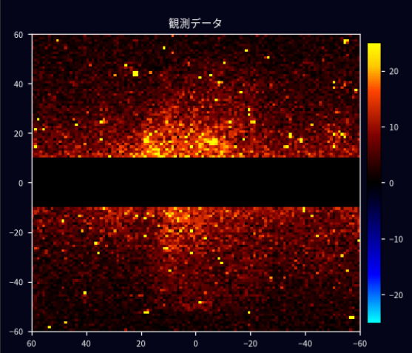
method：
生データ ー
等方背景 ×f_iso
既知点源 ×f_ps
GALPLOP（gas） ×ｆ_gas
GALPLOP（ICS） ×f_ics
LoopI a × loopI_a
LoopI b × loopI_b
FermiBuble（正） × ｆ_ｆｂ
FermiBuble（負）× f_fbneg
halo × f_halo
＝0 DMの可能性
（halo-like )
各係数はMCMCで決定
Notes:
続いて手法の解説です。
まず、左の図が全エネルギー帯の実際のガンマ線観測データです。前スライドでも触れた通り、ノイズが圧倒的に多い銀河面
はマスクして解析から完全に除外しています。まず、これを1GeVから814GeVのエネルギー帯で対数で13等分しビン事にわけます。
この観測データには、点源や星間ガス由来のガンマ線など、様々な既知の背景放射が混ざり合っています。
私たちが探したいのは未知のダークマターの信号なので、右側の数式のように、生データから既知のモデル（テンプレート）をすべて引き算します。
ここで各テンプレートにかけている係数『f\_n』は、『モデルの空間的な形状は固定したまま、大きさ（振幅）だけを実データに合わせて何倍するか』を決める係数です。これらの係数の最適な値は、MCMC（マルコフ連鎖モンテカルロ法）を用いて決定します。
こうして、考えうる既知の背景モデルを最適化して全て差し引いた後に、それでも『残るもの（residual）』。これが、僕が探しているダークマター由来の『ハロー状（halo-like）のガンマ線過剰』の候補となります。（ここまで4分30）

Slide 9
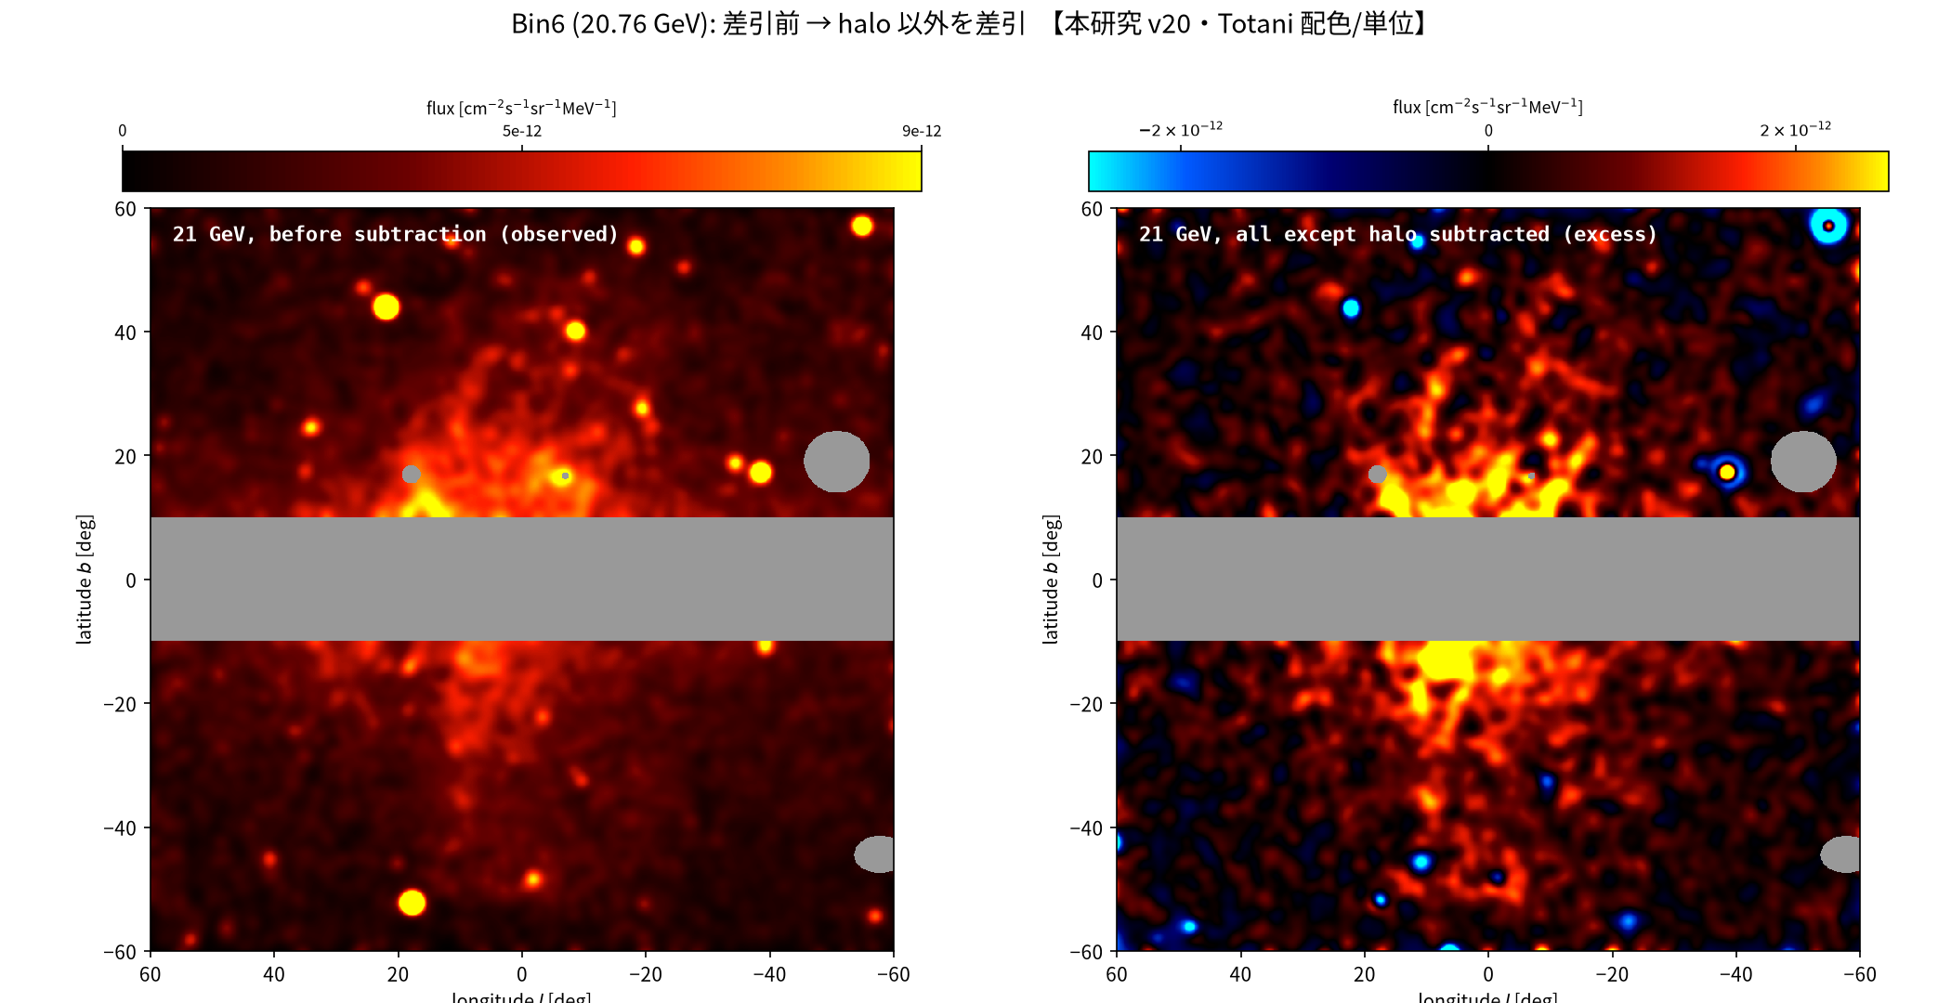
result
Notes:
前のスライドで説明した背景モデルの引き算を、実際のデータに適用した結果がこちらです。ここでは全13個のエネルギービンのうち、**Bin6（20.76 GeV）**のマップを例として表示しています。
左図が引き算前のデータです。点源はマスクしています。
ここから、MCMCで最適化した背景モデルをすべて差し引いたものが右図の『完全差引後（残差）』のマップです。
今回、あえてこのBin6 20.76 GeVのマップをお見せしているのには理由があります。まさにこのエネルギー帯こそが、暗黒物質の対消滅によるハロー状のシグナルが最も強く現れると期待されている領域だからです。
では、この一見ノイズのように見える残差の中に、本当に暗黒物質由来のシグナルが潜んでいるのか。全エネルギー帯でそれを評価したスペクトルを、次のスライドでお見せします。（ここまで5分）

Slide 10
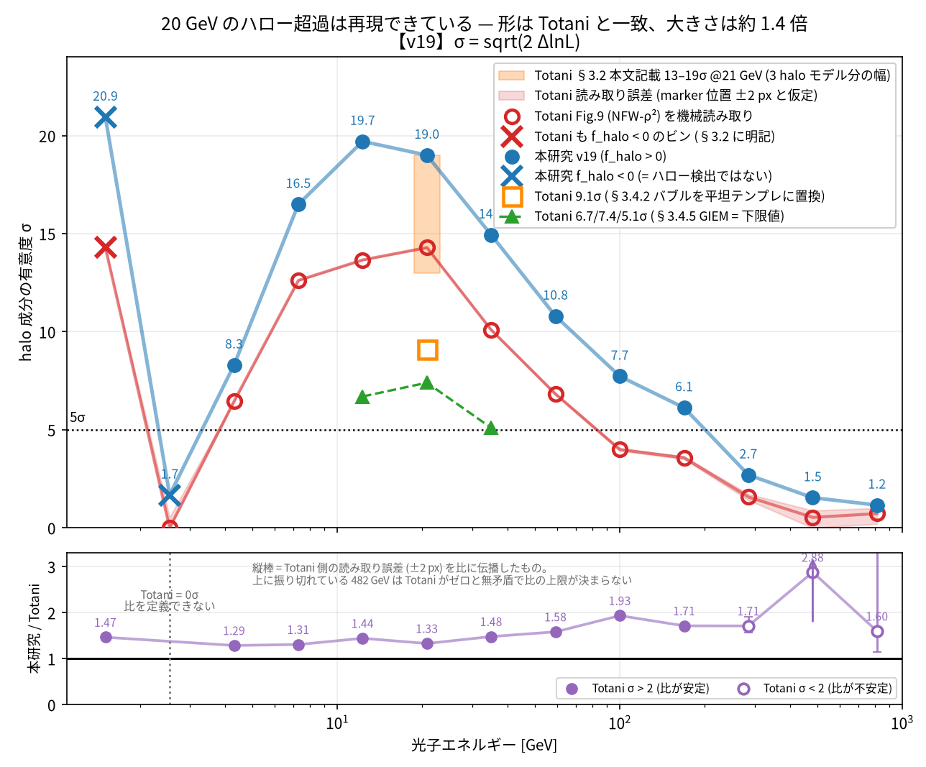
result：全13ビンでのハロー有意度スペクトル
形が Totani となんぱーで一致
→ Totani 報告帯 13〜19σ と整合
大きさ（下段の比パネル）
・主要域で Totani の 1.3〜1.6 倍
・原因は ICS 成分の形のズレ
Notes:
「これが全 13 ビンでハロー成分の有意度（シグマ）を出したスペクトルです。青が本研究、赤が戸谷さんの Fig.9 を機械読み取りしたものです。
まず形を見てください。1.5 GeV に高い山、2.5 GeV で谷、そこから 12〜21 GeV にかけて盛り上がって頂点に、200 GeV 以上でほぼゼロ。「この山・谷・頂点の位置が戸谷さんと一致しています。20 GeV のビンで 19σ、戸谷さんの報告した 13〜19σ と整合します。」
一つ補足で、 1.5 GeV は有意度こそ高いですが、ハローの符号が負なので、これは過剰の検出ではありません。T25 でも同じく負になると書かれていて、ここも一致しています。
下のパネルが本研究とT25 の比で、主要なエネルギー帯では1.3〜1.6 倍、本研究のほうが系統的に少し大きく出ています。この差の原因は、 ICS 成分の形のズレだと考えています。
（ここまで５分３０）

Slide 11
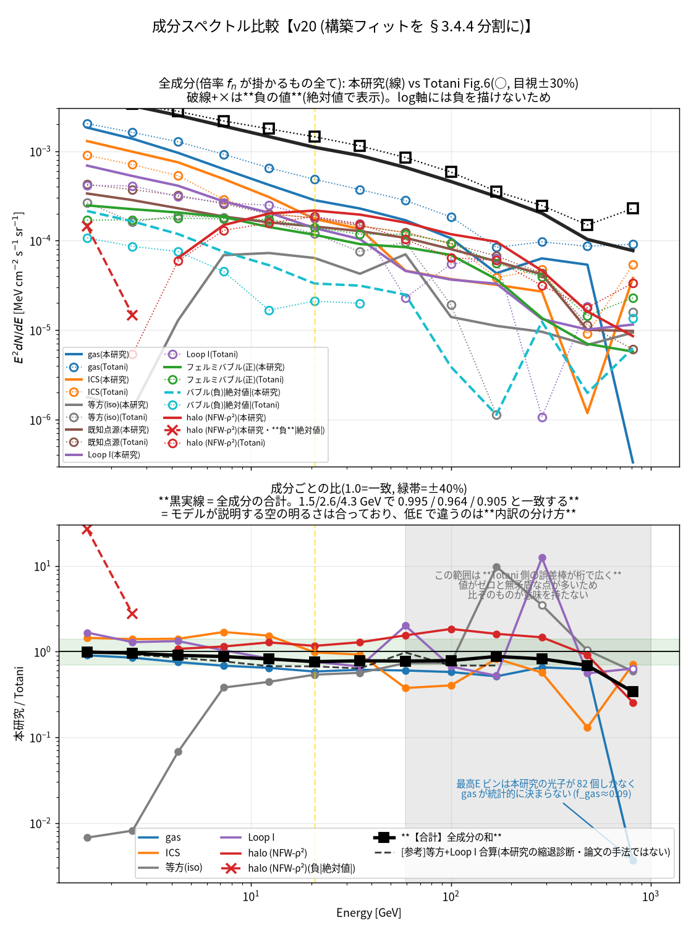
result：Totani (2025) との比較
左図は本研究とＴｏｔａｎｉ手法の再現度を視覚的にあらわしたもの
この図からわかることは成分ごとに
Totani と比較（上：E²dN/dE、下：本研究/Totani 比）
① 合計は一致 — 全成分の和は Totani と 4%以内（比 0.96） → 観測そのものは再現できている
② halo・Loop I はほぼ一致 — halo 1.15 / Loop I 1.03
③ gas と ICS は補い合ってズレる — gas 0.68 / ICS 1.41
→ 両方とも銀河拡散放射。分け方に自由度があり、片方が低いと片方が高い（合計は合う）
④ 唯一の本質的な食い違い＝等方成分 — iso 0.38
（低Eで 0.005）
→ 原因：本研究の ICS が Totani より緯度方向に平坦。 平坦な ICS は等方成分と区別できず、等方の分を ICS が吸う
Notes:
「このスライドは、フィットで求めた各成分のスペクトルを、成分ごとに戸谷さんと比べたものです。上が各成分の E²dN/dE（どのエネルギー帯にエネルギーが集中しているか）、下が本研究と戸谷さんの比です。
まず一番大事なのは、全成分を足した合計が戸谷さんと 4%以内で一致していることです。つまり空間全体の明るさ、観測そのものの再現はできています。
成分ごとに見ると、ハローと Loop I はほぼ一致。gas と ICS は、gas が少し低く ICS が少し高いんですが、これは両方とも銀河の拡散放射で、分け方に自由度があるので、片方が下がると片方が上がるトレードオフの関係です。合計は合っています。
唯一はっきり外れているのが等方成分で、戸谷さんの 0.38 倍、低エネルギーだと 200 分の 1 まで潰れます。これが今の課題です。原因は複数の検証の結果 ICS の形のズレで、本研究の ICS が戸谷さんより平坦なため、平坦な ICS は等方成分と区別がつかず、等方の分を ICS が吸ってしまっている、と考えています。ICSのデータはstanford大学の運営するGALPLOPのwebrunを使用してデータを得ていましたが、1か月ほど前サーバーが落ちたのかアクセスできなくなったため、、、（ここまで6分30）
ーーーーーーーーーーーーーーーーーーーーー
dN/dE は 1 エネルギーあたりの光子の数、いわゆるスペクトルです。それに E² を掛けると、どのエネルギー帯にエネルギーが集中しているかが山として見える表示になります。

Slide 12
Discussion 達成できたことと課題
【解釈の限界】
・検出したのは「背景で説明できない過剰」。
ダークマターかどうかは別の主張
・根本原因の ICS 形状は GALPROP 由来。確定には再計算が必要
戸谷さんの20 GeV ハロー過剰の再現の再現にほぼ成功
今後は、ダークマターが多いとされる矮小銀河や、Jfactor理論上で天の川銀河と同程度のダークマターがあるとされる M31 にも拡張する
Ackerman（2015） Stenhouse(2026 ） Alemanno+2026 (DAMPE) などの内容を参考に手法を拡張する。r
Notes:
ここまでをまとめます。達成できたことは、20 GeV のハロー過剰を戸谷さんと再現できたことです。有意度で 19σ、スペクトルの山・谷・頂点の位置、空間的な球対称性、そして全成分の合計、これらが戸谷さんと一致しました。
一方で課題も残っています。一つ目は、等方成分が戸谷さんの 0.38 倍に潰れること。これは本研究の ICS 成分が平坦なためと、原因は特定できています。二つ目は、有意度の『形』は一致しているものの『大きさ』が 1.3〜1.6 倍、系統的に大きいこと。三つ目は、低エネルギー側はハローの符号が負になり、モデル依存も大きいので、ここは決定不能としています。
解釈の上で強調したいのは、私たちが検出したのは『既知の背景では説明できない過剰』であって、それがダークマターかどうかは、また別の踏み込んだ主張だということです。そして残った食い違いの根本原因である ICS の形は、GALPROP という拡散モデルの計算に由来していて、確定には GALPROP の再計算が必要ですが、今その計算サーバーが止まっているため、そこは今後の課題です。（ここまで7分0）

Slide 13
Conclusion と今後の方針
Discussion — 達成できたこと・残る課題
【達成】20 GeV ハロー過剰を Totani と再現 ・有意度 19σ（Bin6）、スペクトルの形（山・谷・頂点）が一致
・空間分布も銀河中心対称の広がったハロー ・全成分の合計も Totani と 4%以内で一致
【残る課題（系統誤差）】
・等方成分が Totani の 0.38 倍に潰れる ← 本研究の ICS が平坦（原因は特定済み）
・有意度の「大きさ」が Totani の 1.3〜1.6 倍（「形」は一致）
・低エネルギー側は符号が負
・モデル依存大で決定不能
手法の新規性
Notes:
「結論です。戸谷さんが報告した 20 GeV のハロー過剰を、有意度・スペクトル・空間分布で再現できました。今後は、ダークマターが多いとされる矮小銀河や、J-factor が理論上は天の川銀河と同程度とされる M31 にこの手法を広げること、そして Ackermann 2015・Stenhouse 2026・Alemanno+2026（DAMPE）などを参考に手法を拡張することを考えています。（ここまで7分30）

